Slide 1
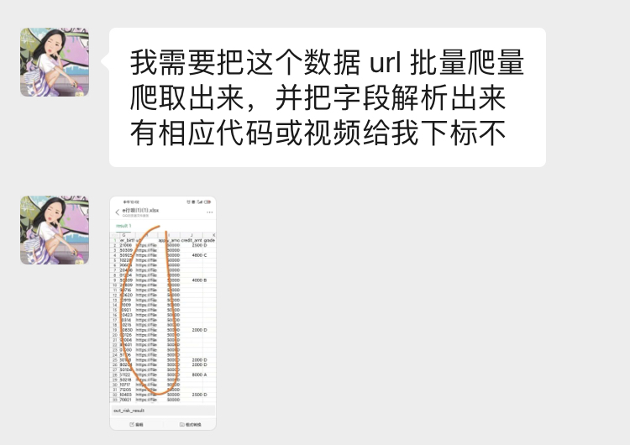
Python办公自动化
Python
Excel
爬虫

